Slide 1


Slide 2


Slide 3
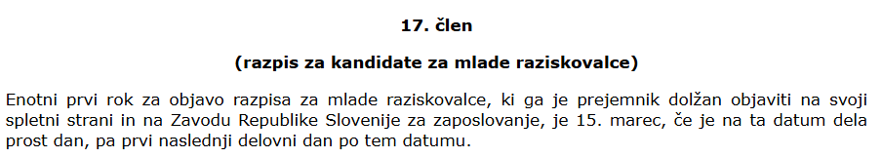



Objava Javnega razpisa UM za kandidate za MR
Skladno s 17. členom Splošnega akta o stabilnem financiranju znanstvenoraziskovalne dejavnosti (Uradni list RS, št. 87/22 in 103/22 – popr. in 3/25) UM kot prejemnica sredstev stabilnega financiranja vsako leto dne 15. marca (če je na ta datum dela prost dan, pa prvi naslednji delovni dan po tem datumu) objavi Javni razpis UM za kandidate za mlade raziskovalce (javni razpis) na Zavodu Republike Slovenije za zaposlovanje, spletni strani UM in Euraxess portalu.
UM javni razpis po zaključenem postopku v primeru nezasedenih prostih mest ponovi.
Usposabljanje mladih raziskovalcev omogoča Javna agencija za znanstvenoraziskovalno in inovacijsko dejavnost Republike Slovenije (ARIS) s financiranjem po Pogodbi o stabilnem financiranju znanstvenoraziskovalne dejavnosti za pogodbeno obdobje 2022–2027, št. S-ZRD/22-27/552.

Slide 4
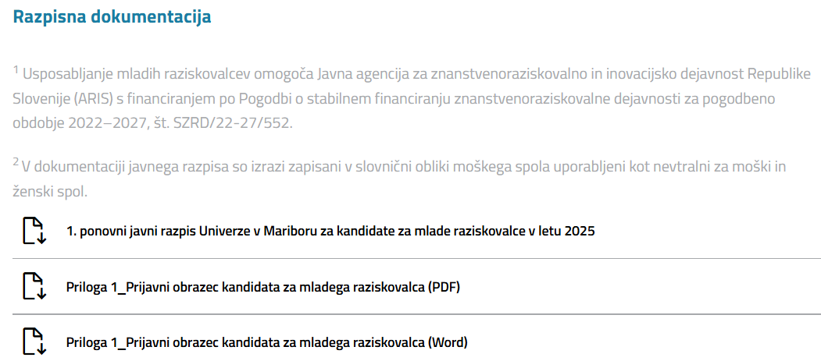
Razpisna dokumentacija
Razpisna dokumentacija je z dnem objave prostih mest na Zavodu RS za zaposlovanje in portalu Euraxess dosegljiva na spletni strani Univerze v Mariboru http://www.um.si/mladi-raziskovalec.
Razpisna dokumentacija obsega:
Javni razpis Univerze v Mariboru za kandidate za mlade raziskovalce s prilogami:
Priloga 1: Prijavni obrazec.
Priloge 2.0 – 2.(-): Podatki o razpisanih prostih mestih z opisi usposabljanj pri posameznem mentorju.
Priloga 3: Ocenjevalni list kandidata za mladega raziskovalca s prilogama: Zapisnik razgovora s kandidatom za mladega raziskovalca in Pisna utemeljitev izbire oz. zavrnitve kandidatov za mladega raziskovalca.
Priloga 4: Navodila kandidatom za prijavo na Javni razpis Univerze v Mariboru za kandidate za mlade raziskovalce.

Slide 5
Namen javnega razpisa
Namen javnega razpisa za kandidate za mlade raziskovalce je izbrati kandidate za mlade raziskovalce za sodelovanje pri raziskovalnem delu v času doktorskega študija do pridobitve doktorata znanosti na UM na podlagi pogodbe o zaposlitvi za določen čas.
Kandidati se lahko prijavijo na prosto mesto pri izbranem mentorju in na raziskovalnem področju, kot je navedeno v priloženih podatkih o razpisanih prostih mestih z opisi usposabljanj pri posameznem mentorju (Priloge 2.0 – 2.(-)).
Pri posameznem mentorju je lahko izbran samo en kandidat. Če je kandidatov za posamezno razpisano mesto pri enem mentorju več, se ti razvrstijo glede na doseženo skupno oceno po kriterijih izbire. Izbran je najbolje ocenjeni kandidat. V primeru, da izbrani kandidat odstopi oziroma zavrne mesto mladega raziskovalca, se izbere naslednji kandidat glede na skupno doseženo oceno.

Slide 6
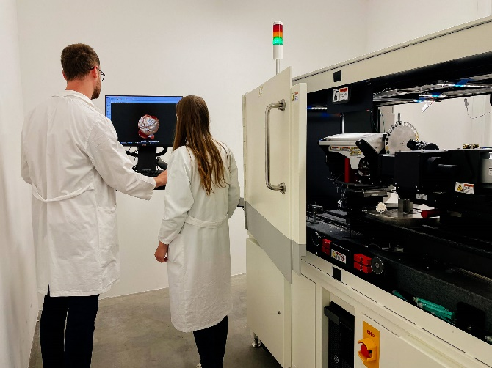
Obdobje financiranja usposabljanja mladih raziskovalcev
Obdobje financiranja usposabljanja mladih raziskovalcev je do doktorata znanosti, in sicer največ štiri leta.
Če bo kandidat za mladega raziskovalca v študijskem letu, v katerem se bo zaposlil kot mladi raziskovalec, vpisan v 2. letnik doktorskega študijskega programa, se doba financiranja, navedena v prejšnjem odstavku, skrajša za eno leto.

Slide 7
Pogoji za izbor mladih raziskovalcev
Mladi raziskovalec je lahko kandidat, ki:
Bo v študijskem letu, v katerem se bo zaposlil kot mladi raziskovalec, vpisan v 1. ali 2. letnik doktorskega študijskega programa na Univerzi v Mariboru in v tem programu redno napreduje oziroma drugega ustreznega programa skladno z 12. členom Pravilnika o upravičenosti financiranja mladih raziskovalcev in postopkih za izbiro mentorjev in mladih raziskovalcev št. 012/2022/3.
Še nima zaključenega doktorata znanosti oz. pridobljenega znanstvenega naslova doktor/doktorica znanosti.
Še ni bil zaposlen kot mladi raziskovalec.
Od leta zaključka študijskega programa druge stopnje oziroma izobrazbe, ki ustreza ravni izobrazbe, pridobljene po študijskih programih druge stopnje, in je v skladu z zakonom, ki ureja slovensko ogrodje kvalifikacij, uvrščena na 8. raven oziroma primerljivega študijskega programa ustrezne smeri, doseženega v tujini, do leta začetka zaposlitve kot mladega raziskovalca, ne pretečejo več kot 4 leta.

Slide 8
Pogoji za izbor mladih raziskovalcev
Mladi raziskovalec je lahko kandidat, ki:
Bo od dneva veljavnosti pogodbe o zaposlitvi kot mladi raziskovalec imel veljaven pedagoški ali znanstveni naziv asistent.
Kandidat mora izpolnjevati tudi druge pogoje, ki so določeni za razpisano mesto in objavljeni v priloženih Podatkih o razpisanih prostih mestih z opisi usposabljanj pri posameznem mentorju, ki so del razpisne dokumentacije.
Na razpis se lahko prijavi tudi kandidat, ki še ni zaključil izobraževanja po študijskem programu druge stopnje ustrezne smeri oz. izobrazbe, ki ustreza ravni izobrazbe, pridobljene po študijskem programu druge stopnje, in je v skladu z zakonom, ki ureja slovensko ogrodje kvalifikacij, uvrščena na 8. raven, oziroma primerljivega študijskega programa ustrezne smeri, v tujini.

Slide 9
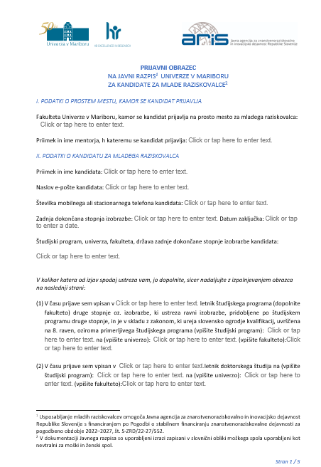
Vsebina prijave
Prijavni obrazec kandidata za mladega raziskovalca, ki mora biti v celoti izpolnjen in podpisan, s priloženimi obveznimi dokazili oz. njihovimi elektronskimi kopijami, narejenimi z optičnim bralnikom.
Elektronska kopija dokazila o izobrazbi:
Diplomska listina s prilogo k diplomi zaključenega študijskega programa prve in druge stopnje oziroma izobrazbe, ki ustreza ravni izobrazbe, pridobljene po študijskih programih druge stopnje, in je v skladu z zakonom, ki ureja slovensko ogrodje kvalifikacij, uvrščena na 8. raven oziroma primerljivega študijskega programa, doseženega v tujini, ustrezne smeri.
Če kandidat za mladega raziskovalca, ki je ob prijavi zaključil izobraževanje po študijskem programu ustrezne smeri in stopnje, vendar mu diploma s prilogo k diplomi še ni bila podeljena, namesto le-te priloži sken potrdila o zagovoru magistrskega dela z izpisom ocen opravljenih izpitov in vaj prve in druge stopnje.
Če kandidat za mladega raziskovalca v času prijave ni zaključil študijskega programa zgoraj navedene stopnje, priloži:
  sken diplomske listine s prilogo k diplomi za prvo stopnjo in
  sken potrdila o opravljenih študijskih obveznostih oz. uradnega dokazila opravljenih izpitov in vaj z ocenami v času prijave ter število vseh ocenjevanih enot oz. študijskih obveznosti na študijskem programu druge stopnje izobrazbe, ki ustreza ravni izobrazbe, pridobljene po študijskih programih druge stopnje (upošteva se leto zaključka), in je v skladu z zakonom, ki ureja slovensko ogrodje kvalifikacij, uvrščena na 8. raven oziroma primerljivega študijskega programa, doseženega v tujini.
Če kandidat za mladega raziskovalca nadaljuje doktorski študij v študijskem letu, v katerem bo začel usposabljanje, priloži sken:
  potrdila o vpisu v letnik doktorskega študija v študijskem letu, v katerem bo začel usposabljanje in
  potrdila o opravljenih študijskih obveznostih oz. uradnega dokazila, iz katerega je razvidno število vseh študijskih obveznosti in število do tedaj opravljenih izpitov in vaj z ocenami na doktorskem študijskem programu.

Slide 10
Vsebina prijave
Neobvezne priloge - elektronske kopije dokazil:
Dosežene nagrade in priznanja.
Avtorstvo ali soavtorstvo znanstvenih člankov (izpis iz SICRISa/COBISSa oz. drugo ustrezno dokazilo).
Opis dosedanjega sodelovanja pri raziskovalnem delu, (so)podpisan s strani mentorja/ev pri raziskovalnem delu, vodje raziskovalnega projekta ipd.
Potrdilo o znanju jezika.
Druge priloge za dokazovanje zahtevanih znanj in posebnih pogojev delovnega mesta.

Slide 11
Vsebina prijave
Kandidat, ki v času prijave še ni zaključil izobraževanja po študijskem programu druge stopnje ustrezne smeri oz. izobrazbe, ki ustreza ravni izobrazbe, pridobljene po študijskem programu druge stopnje, in je v skladu z zakonom, ki ureja slovensko ogrodje kvalifikacij, uvrščena na 8. raven, oziroma primerljivega študijskega programa ustrezne smeri, v tujini, mora v primeru izbora za mladega raziskovalca študijski program druge stopnje dokončati in dostaviti dokazila o zaključeni izobrazbi ter potrdilo o vpisu na doktorski študij pred sklenitvijo pogodbe o zaposlitvi.
V primeru, da je oziroma bo kandidat zaključil izobrazbo ustrezne smeri na visokošolski instituciji izven RS, mora pridobiti in pred sklenitvijo pogodbe o zaposlitvi predložiti še:
Odločbo o priznanju tujega izobraževanja za namen izobraževanja v Republiki Sloveniji.
Mnenje o ustreznosti izobrazbe za namen zaposlovanja, ki ga poda ENIC-NARIC center Ministrstva za visoko šolstvo, znanost in inovacije. Postopek lahko traja do 2 meseca.

Slide 12
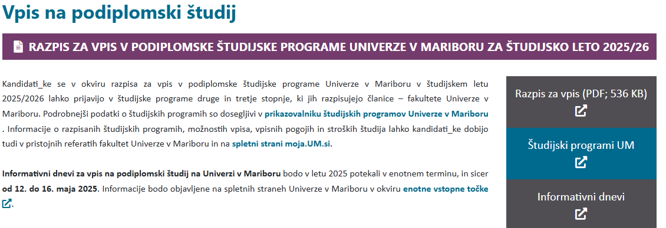
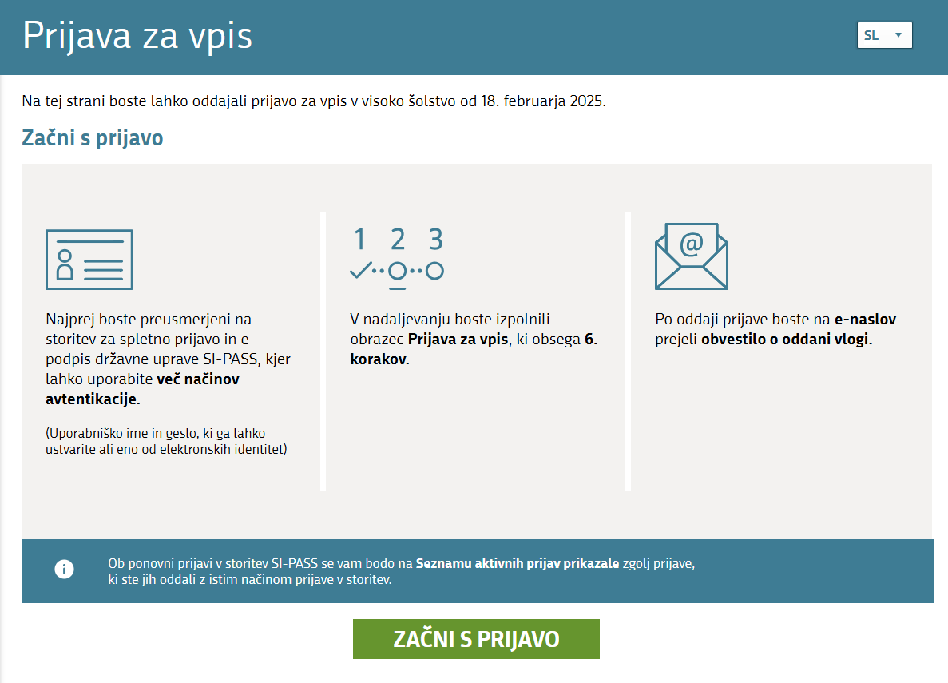
Dodatne informacije in obvestila
Kandidati, ki še niso vpisani na doktorski študij, se morajo na doktorski študij posebej prijaviti na Razpis za vpis v podiplomske študijske programe Univerze v Mariboru v študijskem letu (n).
Vpis na doktorski študij mora biti izveden prek spletnega portala eVŠ.
Univerza v Mariboru ne bo sklenila pogodbe o zaposlitvi z izbranimi kandidati za mlade raziskovalce, ki:
    ne bodo vpisani na akreditiran doktorski študijski program v RS;
    ne bodo uspešno zaključili študijskega programa, ki je pogoj za vpis na doktorski študij;
    ne bodo pridobili Odločbe o priznavanju tujega izobraževanja za namen nadaljevanja izobraževanja na Univerzi v Mariboru ter mnenje ENIC-NARIC centra za namen zaposlitve v primeru v tujini pridobljene izobrazbe;
    so tuji državljani in ne bodo imeli urejene vse potrebne dokumentacije za zaposlitev v skladu z zakonodajo RS pred začetkom usposabljanja.
Izbrani kandidati za mlade raziskovalce v času usposabljanja ne smejo imeti hkrati sofinancirane šolnine na doktorskem študiju po uredbi o sofinanciranju doktorskega študija.

Slide 13
Izbirni postopek in obveščanje kandidatov
V izbirni postopek se uvrstijo uvrstile pravočasne in popolne prijave kandidatov, ki bodo izpolnjevali razpisne pogoje. Za nepopolno prijavo se bo štela prijava kandidata, ki ne bo predložil s tem razpisom zahtevanih obveznih dokumentov in dokazil ter prijava, iz katere ne bo mogoče razbrati, ali kandidat izpolnjuje razpisne pogoje.
Kandidati bodo o izboru obveščeni v skladu z Zakonom o delovnih razmerjih po elektronski pošti na e-naslov, ki ga bodo kandidati navedli kot kontakt v prijavnem obrazcu.

Slide 14
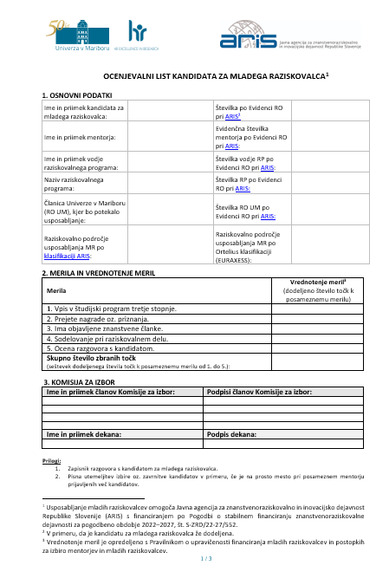
Merila za ocenjevanje in izbor kandidata za MR
Vpis v študijski program tretje stopnje.
Prejete nagrade oz. priznanja.
Objavljeni znanstveni članki.
Sodelovanje pri raziskovalnem delu.
Ocena razgovora s kandidatom.

Slide 15
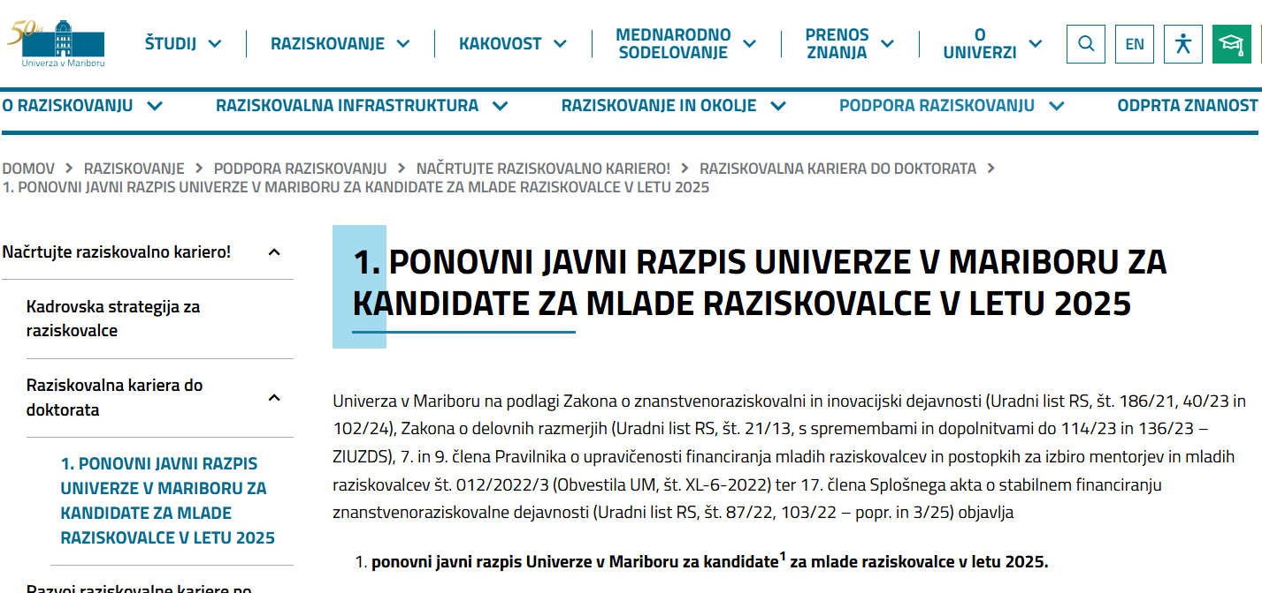
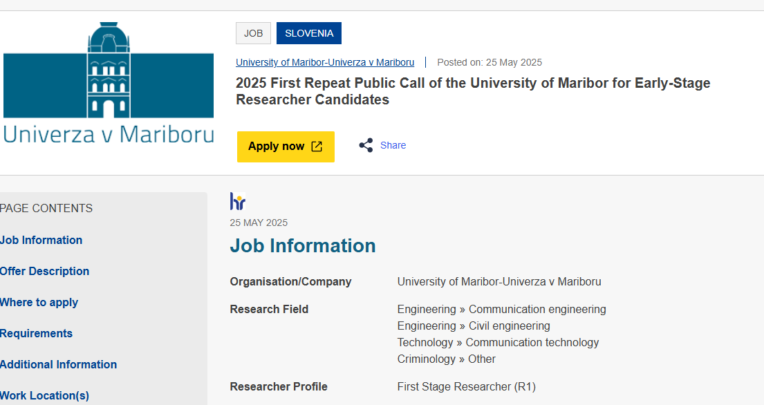
1. ponovni javni razpis UM za kandidate za MR v letu 2025
Objava javnega razpisa na spletni strani UM, ZRSZ in Euraxess portalu dne 26. maja 2025.
Na voljo so štiri prosta mesta, in sicer na:
Fakulteti za elektrotehniko, računalništvo in informatiko Univerze v Mariboru (2 prosti mesti),
Fakulteti za gradbeništvo, prometno inženirstvo in arhitekturo Univerze v Mariboru (1 prosto mesto) in
Fakulteti za varnostne vede Univerze v Mariboru (1 prosto mesto).
Za pravočasno prispele prijave na javni razpis se štejejo pošiljke, ki dospejo na e-naslov raziskujmo@um.si do vključno 20. junija 2025.

Slide 16
Pogodba o zaposlitvi
UM bo z izbranimi kandidati za mlade raziskovalce sklenila pogodbo o zaposlitvi za delo s polnim delovnim časom v trajanju 40 ur na teden za določen čas, in sicer za obdobje usposabljanja. Izbranemu kandidatu zagotavlja plačilo za delo, ki je sestavljeno iz osnovne plače, dela plače za delovno uspešnost in dodatkov. Izbranim kandidatom za mlade raziskovalce pripada tudi letni dopust, druge odsotnosti z nadomestilom plače in odsotnosti brez nadomestila plače v skladu z Zakonom o delovnih razmerjih in kriterijih, določenimi v Kolektivni pogodbi za raziskovalno dejavnost. Delovni čas je razporejen skladno z veljavnim splošnim aktom univerze in Načrtom izrabe delovnega časa.
Predviden datum začetka usposabljanja je 1. 10. tekočega leta.

Slide 17
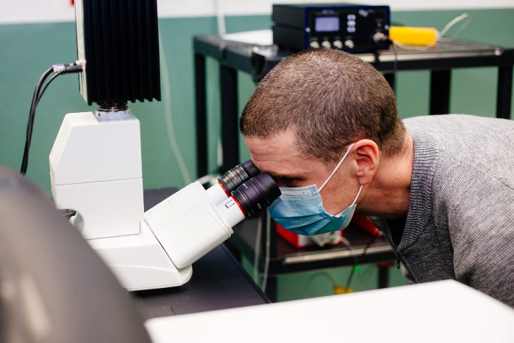
Dodatne informacije
Dodatne informacije v zvezi z usposabljanjem mladih raziskovalcev:
orud@um.si ali raziskujmo@um.si (Oddelek za raziskovalno in umetniško dejavnost, Služba za podporo raziskovalcem in umetnikom UM).
Strokovna delavka Karmen Cveček: karmen.cvecek1@um.si ali tel. štev. 02 23 55 249.
Hvala za pozornost.

